Slide 1
数 字 信 号 处 理
赖 涛 ltnudt@163.com
电话：15837128224(weixin)；QQ:645205308
Notes:
1
1

Slide 2
第七章 FIR滤波器设计

Slide 3
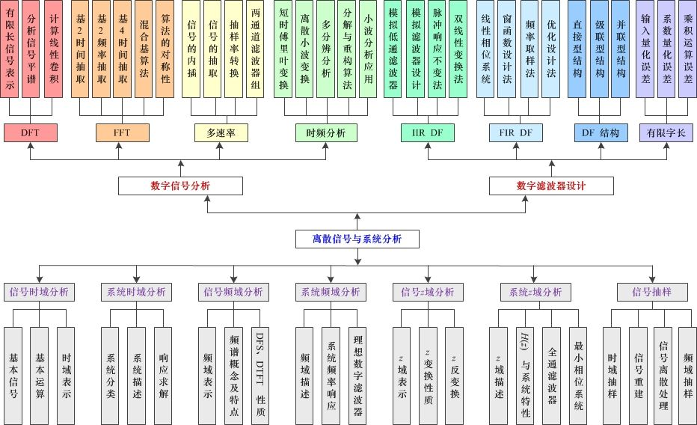
数字信号处理主要内容

Slide 4
第七章 有限脉冲响应数字滤波器的设计
7.1 线性相位FIR数字滤波器的条件和特点
7.2 利用窗函数法设计FIR滤波器
7.3 利用频率采样法设计FIR滤波器
7.4 IIR和FIR数字滤波器的比较

Slide 5
线性相位FIR数字滤波器的条件和特点
引言
IIR数字滤波器的特性
优点：
缺点：
设计方便，可利用模拟滤波器的设计结果；
非线性相位，若需线性相位，则要增加相位校正网络；
系数存在量化误差情况下可能不稳定（极点跑出单位圆）。

Slide 6
线性相位FIR数字滤波器的条件和特点
FIR数字滤波器的特性
优点：
缺点：
1）可得到严格的线性相位，又可具有任意的幅度特性；
2）系统无反馈，是无条件稳定系统；
3）可由FFT实现滤波，即时域卷积用频域相乘实现。
幅频特性较差，滤波器的阶次较高。

Slide 7
线性相位FIR数字滤波器的条件和特点
FIR DF的特点
1、单位抽样响应h(n)是有限长的，FIR DF一定是稳定的；
2、经延时，h(n)总可变成因果序列，所以FIR DF总可以由因果系统实现；
3、h(n)为有限长，可以用FFT实现FIR数字滤波器;
4、FIR的相位特性可以是线性的， 因此它有更广泛的应用，非线性的FIR一般不作研究。
FIR滤波器设计任务是选择有限长度的h(n)，使频率响应函数H(e^{jω})满足技术指标要求。
本章主要介绍三种设计方法：窗函数法、频率采样法和切比雪夫等波纹逼近法。

Slide 8
线性相位FIR数字滤波器的条件和特点
相位失真（波形失真之一）
当信号通过一个线性滤波器时，输出信号的幅度和相位都会发生变化，即

Slide 9
一、线性相位FIR数字滤波器
线性相位FIR数字滤波器的条件和特点
两边取模：
两边取相位：

Slide 10
一、线性相位FIR数字滤波器
1、线性相位FIR数字滤波器的条件和特点
当输入信号的不同频率分量通过滤波器时，所产生的相位延迟也不同，从而有可能产生相位失真。
确保输出信号不产生相位失真的唯一方法是，使不同输入频率分量的信号通过滤波器时都有相同的时间延迟，即
即滤波器具有线性相位，可保证输入信号中不同频率的成分延迟一致，因此具有一定带宽的信号不会失真。

Slide 11
1、线性相位FIR数字滤波器的条件和特点
1． 线性相位FIR数字滤波器
对于长度为N的h(n)，频率响应函数为


式中，H_{g}(ω)称为幅度特性; θ(ω)称为相位特性。
线性相位FIR滤波器是指θ(ω)是ω的线性函数，即
说明：
或
第一类
第二类
常用

Slide 12
1、线性相位FIR数字滤波器的条件和特点
2. 线性相位FIR的时域约束条件
线性相位FIR滤波器的时域约束条件是指满足线性相位时，对h(n)的约束条件。
1) 第一类线性相位对h(n)的约束条件
第一类线性相位FIR DF的相位函数θ(ω)=－ωτ，根据傅里叶表达式：

Slide 13
1、线性相位FIR数字滤波器的条件和特点
进一步得到:

将两式相除得到：


Slide 14
1、线性相位FIR数字滤波器的条件和特点
即

移项并用三角公式化简得到:


函数h(n)sinω(n－τ)关于求和区间的中心(N－1)/2奇对称，是满足上式的一组解。

Slide 15
1、线性相位FIR数字滤波器的条件和特点
因为sinω(n－τ)关于n=τ奇对称，如果取τ=(N－1)/2，则要求h(n)关于(N－1)/2偶对称，所以要求τ和h(n)满足如下条件:
结论：长度为N的FIR数字滤波器具有第一类线性相位特性的条件是h(n)关于n=(N－1)/2点偶对称。
N为奇数和偶数时, h(n)的对称情况分别如表中的情况1和情况2所示。

Slide 16
1、线性相位FIR数字滤波器的条件和特点
关于H_{g}(w)表达式的证明方法：
用到cos(A-B) = cosAcosB+sinAsinB

Slide 17
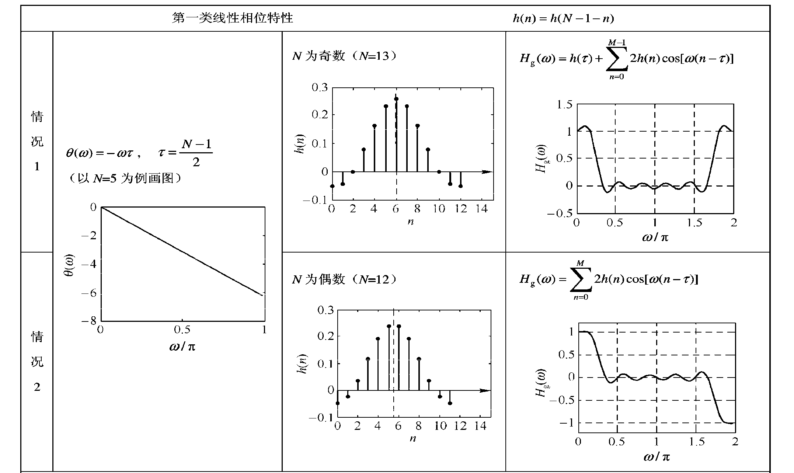
1、线性相位FIR数字滤波器的条件和特点
线性相位FIR数字滤波器的时域和频域特性——第一类

Slide 18
1、线性相位FIR数字滤波器的条件和特点
2) 第二类线性相位对h(n)的约束条件
第二类线性相位FIR数字滤波器的相位函数为θ(ω)=-π/2-ωτ，经过同样的推导过程可得到:

函数h(n)cos［ω(n－τ)］关于求和区间的中心(N－1)/2奇对称，是满足条件的一组解。
因为cos［ω(n－τ)］关于n=τ偶对称，所以要求τ和h(n)满足如下条件：

Slide 19
1、线性相位FIR数字滤波器的条件和特点
结论：长度为N的FIR数字滤波器具有第二类线性相位特性的条件是h(n)关于n=(N－1)/2点奇对称。
N为奇数和偶数时h(n)的对称情况分别如表中情况3和情况4所示。

Slide 20
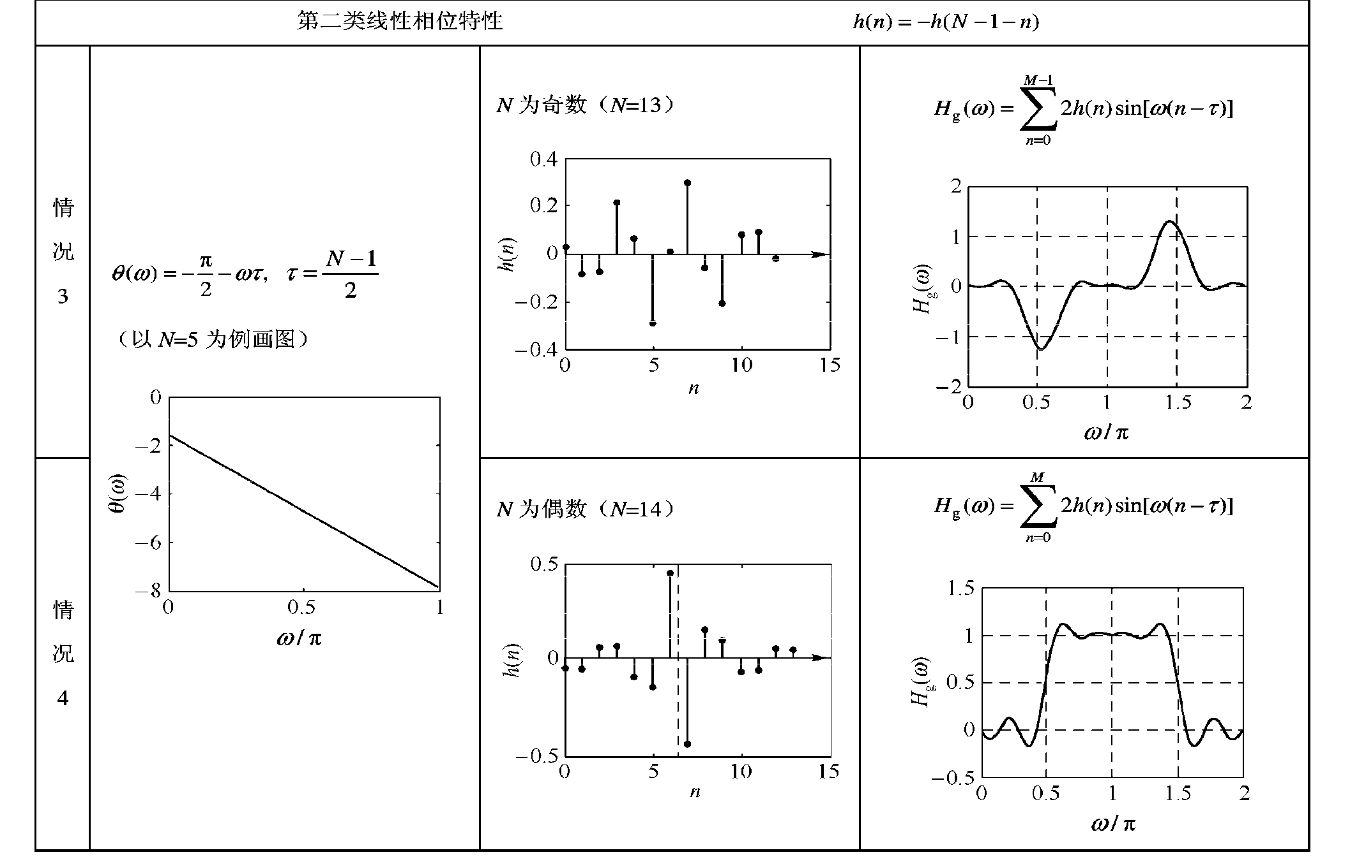
1、线性相位FIR数字滤波器的条件和特点

Slide 21
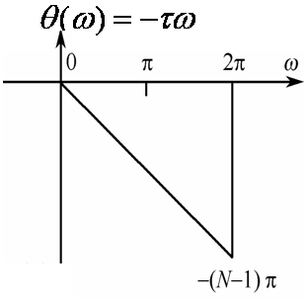
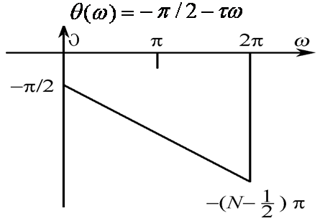
二、线性相位FIR滤波器的时域约束条件
1、线性相位FIR数字滤波器的条件和特点
相位特性同样为一严格的直线，但在零点处有π/2的截距
h(n)偶对称时的线性相位特性
h(n)奇对称时的线性相位特性

Slide 22
1、线性相位FIR数字滤波器的条件和特点
FIR滤波器的线性相位的充要条件是：
由于h(n)有奇对称和偶对称两种，而h(n)的点数又有奇数和偶数两种形式，共有四种形式，它们的性质各不相同。

Slide 23
1、线性相位FIR数字滤波器的条件和特点
3． 线性相位FIR滤波器幅度特性H_{g}(ω)的特点
实质上，幅度特性的特点就是线性相位FIR滤波器的频域约束条件。
对于两类线性相位特性，下面分四种情况讨论其幅度特性的特点。为了推导方便，引入两个参数符号：
式中， 表示取不大于(N－1)/2的最大整数。当N为奇数时，M=τ＝(N－1)/2 。

Slide 24
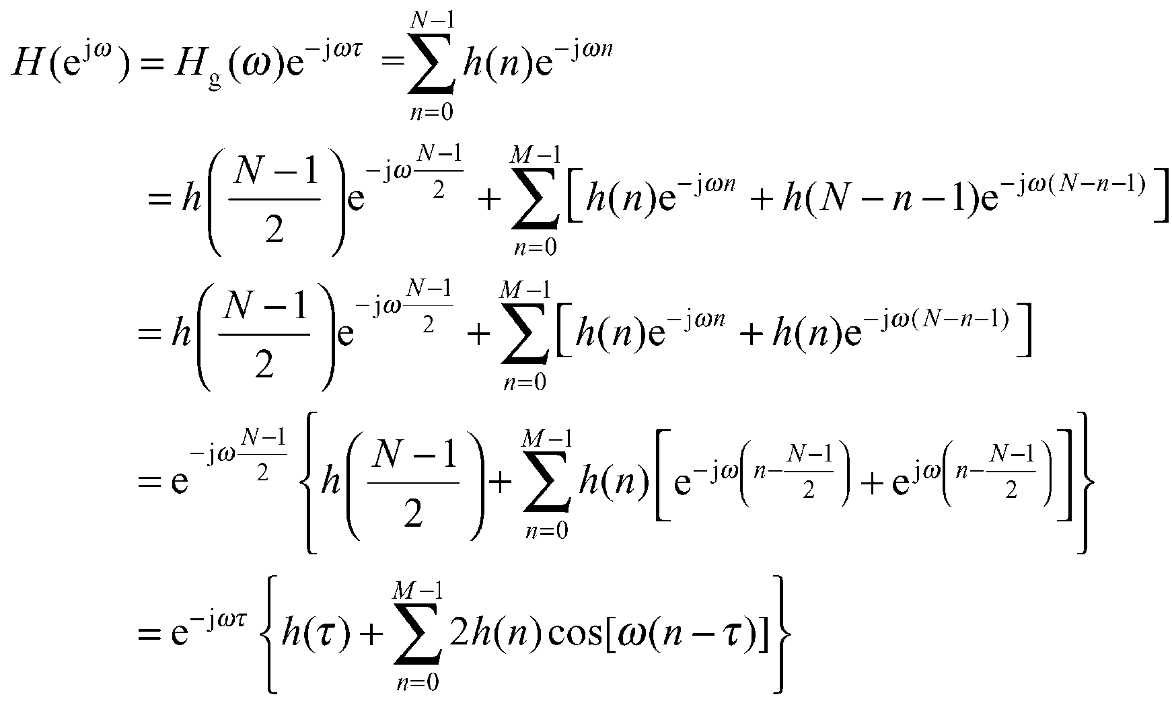
1、线性相位FIR数字滤波器的条件和特点
情况1： h(n)=h(N－n－1), N为奇数。
将时域约束条件h(n)=h(N－n－1)和θ(ω)=－ωτ代入傅里叶公式，可得到:

Slide 25
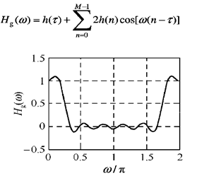
1、线性相位FIR数字滤波器的条件和特点
所以

因为cos［ω(n-τ)］关于ω=0, π, 2π三点偶对称，
所以，H_{g}(ω)关于ω=0, π, 2π三点偶对称。情况1可以实现各种（低通、高通、带通、带阻）滤波器。
对于N=13的低通情况，H_{g}(ω)如图所示。

Slide 26
1、线性相位FIR数字滤波器的条件和特点
H_{g}(ω)关于ω=0, π, 2π三点偶对称的证明

证明过程

Slide 27
1、线性相位FIR数字滤波器的条件和特点
H_{g}(ω)关于ω=0, π, 2π三点偶对称的证明

证明过程

Slide 28
1、线性相位FIR数字滤波器的条件和特点
H_{g}(ω)关于ω=0, π, 2π三点偶对称的证明

证明过程

Slide 29
1、线性相位FIR数字滤波器的条件和特点
情况2： h(n)=h(N－n－1), N为偶数。
仿照情况1的推导方法得到:
式中， 。因为Ｎ是偶数，所以当 时

Slide 30
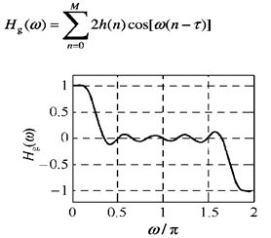
1、线性相位FIR数字滤波器的条件和特点
因为cos［ω(n－τ)］关于过零点奇对称，关于ω=0和2π偶对称。
所以H_{g}(π)=0，H_{g}(ω)关于ω=π奇对称，关于ω=0和2π偶对称。情况2适合于设计低通和带通滤波器；不能实现高通和带阻滤波器。
对N=12 的低通情况，H_{g}(ω)如下图所示。

Slide 31
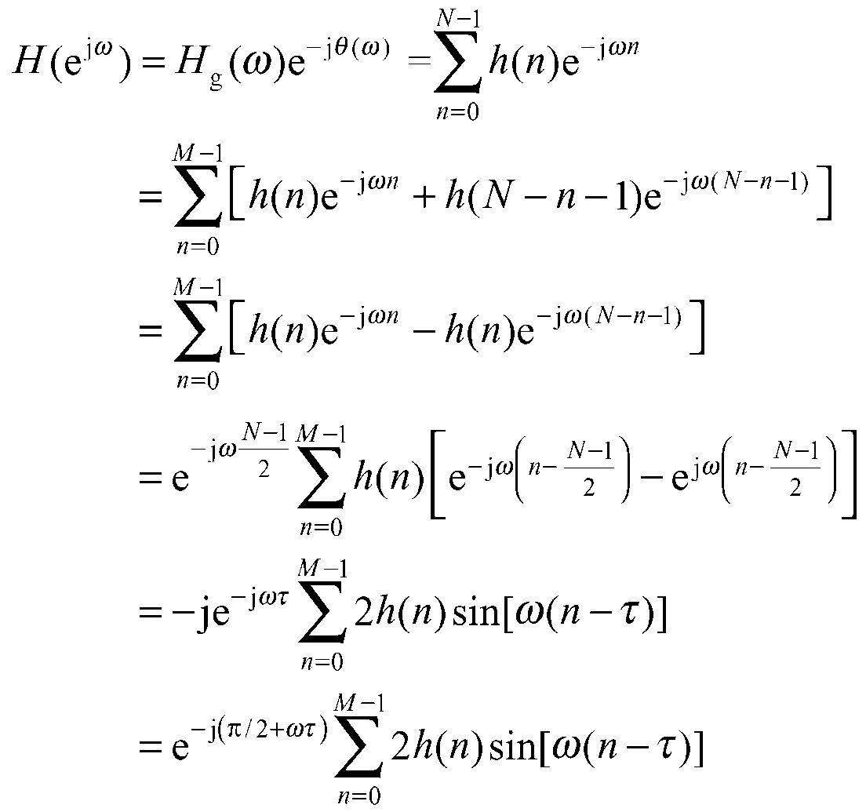
1、线性相位FIR数字滤波器的条件和特点
情况3： h(n)=－h(N－n－1)，N为奇数。
将时域约束条件h(n)=－h(N－n－1)和θ(ω)=－π/2－ωτ代入， 并考虑 ，得到:

Slide 32
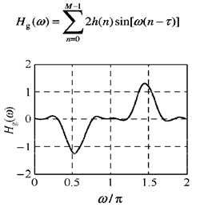
1、线性相位FIR数字滤波器的条件和特点
式中，N是奇数，τ=(N－1)/2是整数。
因为 当ω=0，π, 2π时， sin［ω(n－τ)］=0, 而且sin［ω(n－τ)］关于过零点奇对称。
所以H_{g}(ω)关于ω=0, π, 2π三点奇对称，情况3只能实现带通滤波器（在ω=0，π, 2π 处幅度为0）。
对N=13的带通滤波器举例，H_{g}(ω)如下所示。 

Slide 33
1、线性相位FIR数字滤波器的条件和特点
情况4： h(n)=－h(N－n－1), N为偶数。
用情况3的推导过程可以得到:

（7.1.13）
式中，N是偶数，τ=(N－1)/2=N/2－1/2。
当ω=0, 2π时，sin［ω(n－τ)］=0，为过零点；
当ω=π时，sin［ω(n－τ)］=sin ［π (n－ N/2 ) + π /2］=cos ［π (n－ N/2)］=(－1)^{n－N/2}, 为峰值点。

Slide 34
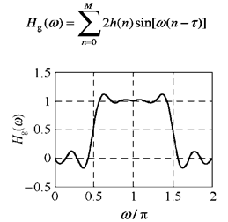
1、线性相位FIR数字滤波器的条件和特点
由于sin［ω(n－τ)］关于过零点ω=0和2π两点奇对称，关于峰值点ω=π偶对称。因此Hg(ω)关于ω=0和2π两点奇对称，关于ω=π偶对称。情况4故适用于高通，带通滤波器，不能实现低通和带阻滤波器。
对N=12的高通滤波器举例，H_{g}(ω)如下所示。

Slide 35
1、线性相位FIR数字滤波器的条件和特点
线性相位FIR数字滤波器的零点分布特点
将h(n)=±h(N－1－n)代入上式, 得到:

Slide 36
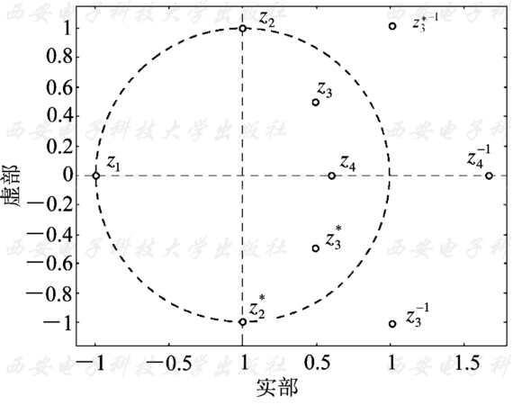
1、线性相位FIR数字滤波器的条件和特点
可以看出，如z=z_{i}是H(z)的零点，其倒数 也必然是其零点；又因为h(n)是实序列，H(z)的零点必定共轭成对，因此 也是其零点。这样，线性相位FIR滤波器零点必定是互为倒数的共轭对，确定其中一个，另外三个零点也就确定了, 。当然，也有一些特殊情况，如z₁、z₂和z₄情况。

Slide 37
第七章 有限脉冲响应数字滤波器的设计
7.1 线性相位FIR数字滤波器的条件和特点
7.2 利用窗函数法设计FIR滤波器
7.3 利用频率采样法设计FIR滤波器
7.4 IIR和FIR数字滤波器的比较

Slide 38
2 利用窗函数法设计FIR滤波器
一、窗函数设计法原理
逼近方法有三种：
1、窗函数设计法（时域逼近）
2、频率采样法（频域逼近）
3、最优化设计（等波纹逼近）
一般先给出为理想频率响应 ，现要求设计一个N点( ) 的 FIR滤波器
去逼近
H
(
e
j
ω
)
d

Slide 39
2 利用窗函数法设计FIR滤波器
设希望逼近的滤波器的频率响应函数为H_{d}(jw),其单位脉冲响应h_{d}(n) 可通过傅立叶反变换获得
再经过Z变换即可得到系统函数H(z)。
一般来说，理想频率响应 是矩形状的，在边界频率处有突变点，所以，这样得到的理想单位脉冲响应h_{d}(n) 一定是无限长序列，而且是非因果的。
而能实现的h(n)只能是因果的、有限长序列。

Slide 40
2 利用窗函数法设计FIR滤波器
以一个截止频率为 ω_{c}的线性相位理想低通滤波器为例，给定的理想低通滤波器为
很明显h_{d}(n)是无限长的，且是非因果序列，物理不可实现

Slide 41
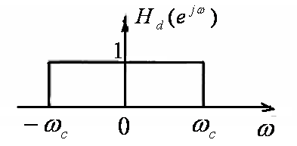
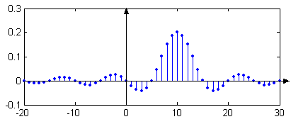
2 利用窗函数法设计FIR滤波器
理想低通滤波器的频率特性
理想低通的时域特性

Slide 42
2 利用窗函数法设计FIR滤波器
怎样用一个有限长序列h(n)来逼近无限长的h_{d}(n)？
最简单的办法是直接截取一段 h_{d}(n) 代替 h(n) 。
h(n)也可表示为h_{d}(n)和一个“窗函数”的乘积,即
有限长h(n)去代替无限长的h_{d}(n)，会引起误差，称为吉布斯效应。
会引起过渡带增加、通带和阻带波动。导致阻带衰减劣于设计指标。
后续将分析吉布斯效应，以及如何减少吉布斯效应！

Slide 43
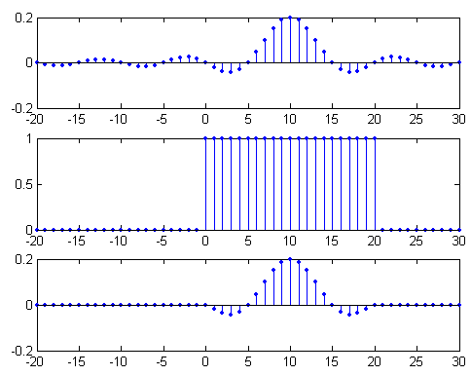
2 利用窗函数法设计FIR滤波器

Slide 44
2 利用窗函数法设计FIR滤波器
分析 频率特性

Slide 45
2 利用窗函数法设计FIR滤波器
用幅度函数和相位函数来表示，则有
其线性相位部分 表示延时一半长度

Slide 46
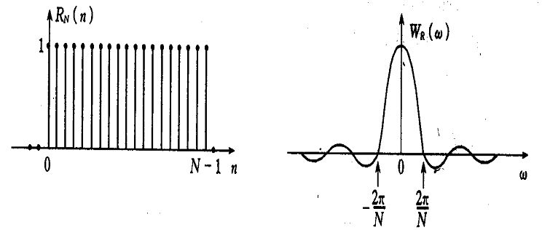
2 利用窗函数法设计FIR滤波器
对频率响应起作用的是它的幅度函数
主瓣宽度

Slide 47
2 利用窗函数法设计FIR滤波器
理想低通滤波器的频率响应和幅度特性函数
将H_{d}(e^{jω})和W_{R}(e^{jω})代入，得到：
将H(e^{jω})写成H(e^{jω})=H_{g}(ω)e^{－jω α} ，则
该式说明加窗后的滤波器的幅度特性等于理想低通滤波器的幅度特性H_{dg}(ω)与矩形窗幅度特性W_{Rg}(ω)的卷积。

Slide 48
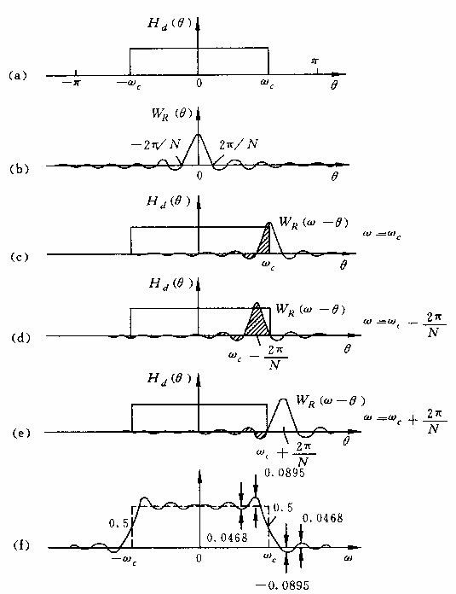
2 利用窗函数法设计FIR滤波器
对于
有
ω=0时：
ω=ω_{c}时：
ω=ωc - 2π/N时 —正峰
ω=ωc + 2π/N时 —负峰
图7.2.3 矩形窗加窗效应

Slide 49
2 利用窗函数法设计FIR滤波器
综上所述：加窗对理想矩形频率响应产生以下影响---吉布斯效应
窗函数的频率特性使矩形频率响应产生带内和带外波动。在 (在过渡带的两侧)波动最大，约为8.95%，与N无关，称为吉布斯效应。
0.0895
1
0.0468
1/2
(1)在理想特性不连续点ω=ωc附近形成过渡带。过渡带的宽度，近似等于R_{N}(ω)主瓣宽度（实际的过渡带要小），即4π/N。
0.0468
w_{c}
w
0
π
-0.0895
(2) 通带内产生了波纹，最大的峰值在ωc-2π/N处。阻带内产生了余振，最大的负峰在ωc+2π/N处。
其震荡的幅值取决于旁瓣的相对幅度，而震荡的多少取决于旁瓣的多少。
窗谱肩峰及其波动的存在影响了滤波器通带内的平稳性，影响阻带的衰减。

Slide 50
2 利用窗函数法设计FIR滤波器
（3）在主瓣附近，按照前面分析， 可近似为
增加N，只能改变窗谱的主瓣宽度、ω坐标的比例、 W_{Rg}(ω) 的绝对值大小等内容，但不能改变主瓣与旁瓣的相对比例，这个相对比例由窗函数的形状决定。
因而，当截取长度N增加时，只会减小过渡带宽(4π/N )，即增加N只能使通、阻带内振荡加快，但相对振荡幅度却不减小，而不会改变肩蜂的相对值.

Slide 51
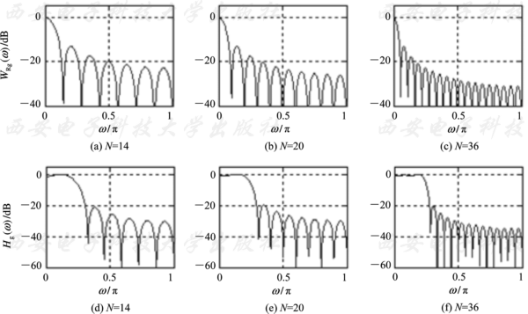
2 利用窗函数法设计FIR滤波器
矩形窗函数长度的影响

Slide 52
2 利用窗函数法设计FIR滤波器
窗函数的选择对吉布斯效应会产生影响.
窗函数的选取原则：
调整窗口长度N只能减小过渡带，而要减小带内波动以及增大阻带衰减，只能从窗函数的形状上找解决问题的方法。
1. 尽可能减少主瓣宽度，以使过渡带尽量陡 ；
2. 旁瓣相对于主瓣越小越好，这样可使肩峰和波动减
小，即能量尽可能集中于主瓣内。
旁瓣的减小可使通带、阻带波动减小，从而加大阻带衰减。但这样总是以加宽过渡带为代价的。

Slide 53
2 利用窗函数法设计FIR滤波器
1.矩形窗
为了描述方便，定义窗函数的几个参数: 
旁瓣峰值αn——窗函数的幅频函数|Wg(ω)|的最大旁瓣的最大值相对主瓣最大值的衰减值（dB）；
过渡带宽度Bg——用该窗函数设计的FIR数字滤波器（FIRDF）的过渡带宽度；
阻带最小衰减αs——用该窗函数设计的FIRDF的阻带最小衰减。

Slide 54
2 利用窗函数法设计FIR滤波器
2．巴特列特（Bartlett）窗（又称三角形窗）
其幅度函数为

Slide 55
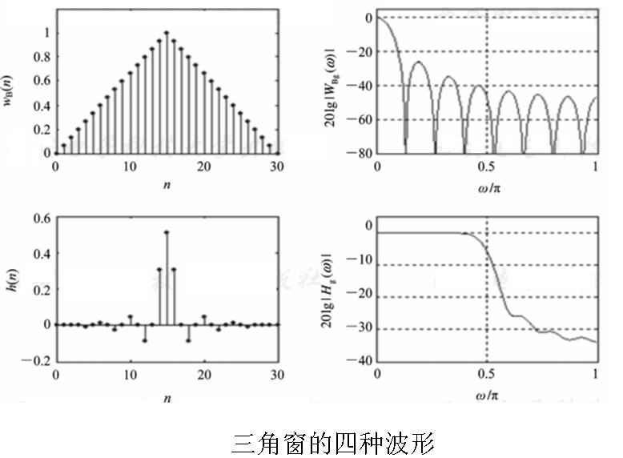
2 利用窗函数法设计FIR滤波器

Slide 56
2 利用窗函数法设计FIR滤波器
3． 汉宁（Hanning）窗——升余弦窗
汉宁窗的幅度函数W_{Hng}(ω)由三部分相加，旁瓣互相对消，使能量更集中在主瓣中。

Slide 57
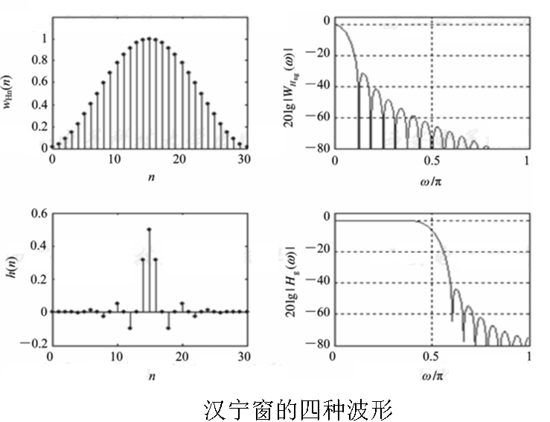
2 利用窗函数法设计FIR滤波器

Slide 58
2 利用窗函数法设计FIR滤波器
4． 汉明（Hamming）窗——改进的升余弦窗
其幅度函数W_{Hmg}(ω)为
这种改进的升余弦窗，能量更加集中在主瓣中，主瓣的能量约占99.96%，瓣峰值幅度为40 dB，但其主瓣宽度和汉宁窗的相同，仍为8π/N。

Slide 59
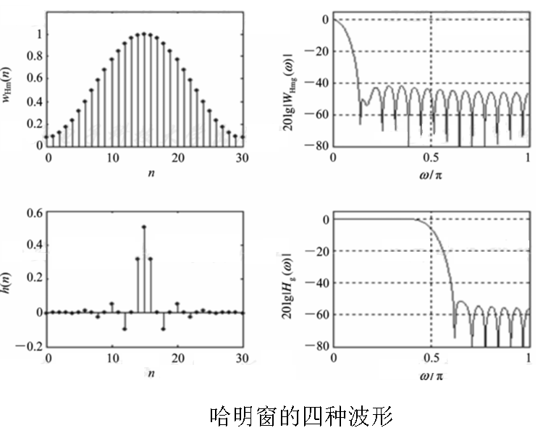
2 利用窗函数法设计FIR滤波器

Slide 60
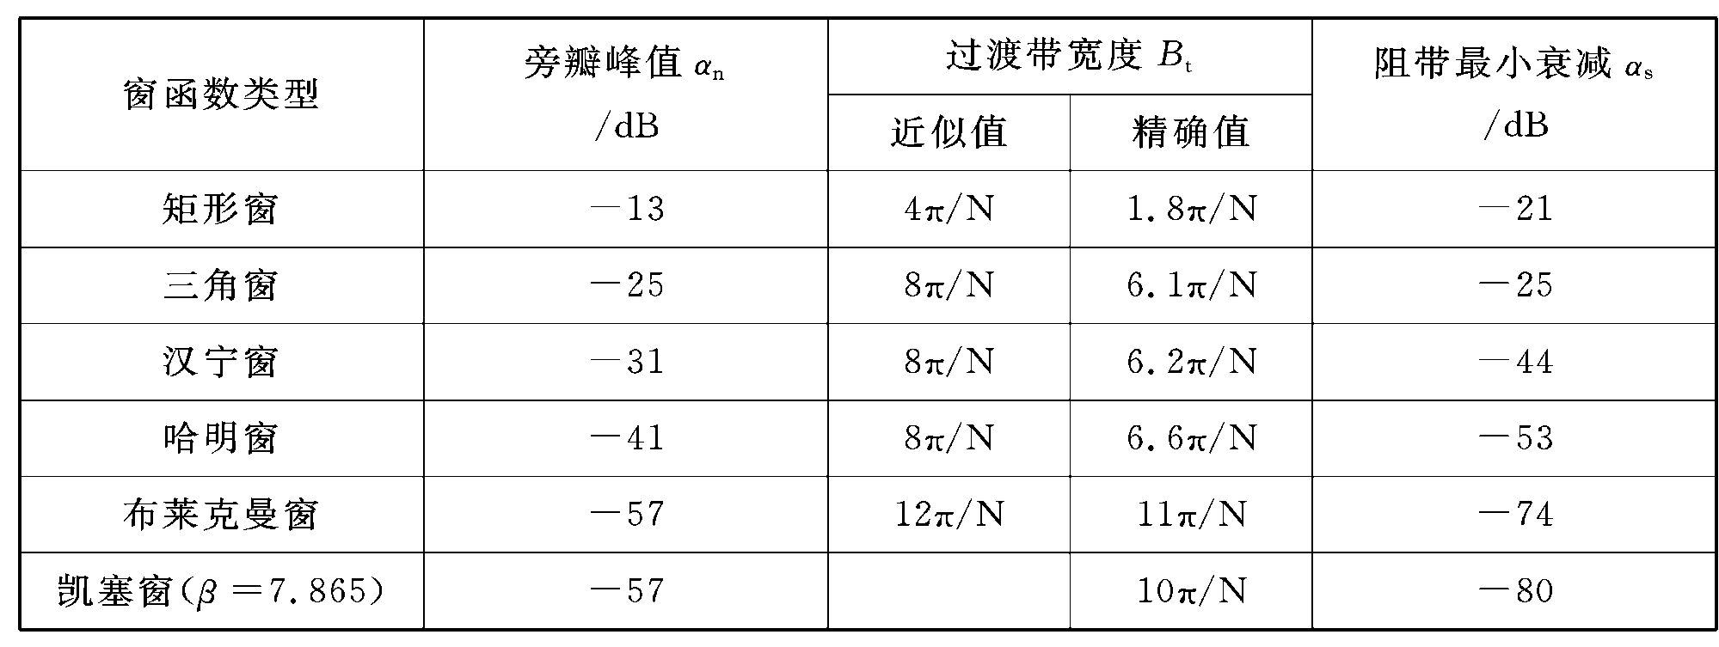
2 利用窗函数法设计FIR滤波器
6种窗函数的基本参数
凯塞窗具有最优性能，在达到同样衰减与过渡带的条件下，其阶数最小

Slide 61
窗函数法设计FIR滤波器的步骤
(1) 根据对过渡带及阻带衰减的指标要求，选择窗函数的类型，并估计窗口长度N。
(2) 构造希望逼近的频率响应函数H_{d}(e^{jω})
(3) 计算h_{d}(n)
(4) 加窗得到设计结果：h(n)=h_{d}(n)w(n)。

Slide 62
2 利用窗函数法设计FIR滤波器
(1)根据对过渡带及阻带衰减的指标要求，选择窗函数的类型，并估计窗口长度N。
先按照阻带衰减选择窗函数类型。原则是在保证阻带衰减满足要求的情况下，尽量选择主瓣窄的窗函数。
根据过渡带宽度决定N。查表7.2.2
比如低通滤波器wp=0.2π，ws=0.3π，则过渡带为0.1π。以汉宁窗为例，其过渡带为

Slide 63
2 利用窗函数法设计FIR滤波器
(2) 构造希望逼近的频率响应函数H_{d}(e^{jω})，即


对所谓的“标准窗函数法”，就是选择H_{d}(e^{jω})为线性相位理想滤波器（理想低通、理想高通、理想带通、理想带阻）。以低通滤波器为例，H_{dg}(ω)应满足：

如果给定边界频率w_{p}和w_{s}，则可以取

Slide 64
2 利用窗函数法设计FIR滤波器
(3) 计算h_{d}(n)
如果H_{d}(e^{jω})较复杂，或者不能用封闭公式表示，则不能用上式求出h_{d}(n)。我们可以对H_{d}(e^{jω})从ω=0到ω=2π
采样M点，采样值为 ，k=0 ,1, 2, …, M-1，进行M点IDFT(IFFT)，得到：

根据频域采样理论，h_{dM}(n)与h_{d}(n)应满足如下关系：
如果M选得较大，可以保证在窗口内h_{dM}(n)有效逼近h_{d}(n)。

Slide 65
2 利用窗函数法设计FIR滤波器
对于常用的线性相位理想低通滤波器作为H_{d}(e^{jω})，求出单位脉冲响应h_{d}(n)：

为保证线性相位特性， α =(N－1)/2。
(4) 加窗得到设计结果：h(n)=h_{d}(n)w(n)。

Slide 66
2 利用窗函数法设计FIR滤波器
例1、 用窗函数法设计线性相位高通FIRDF，要求通带截止频率ω_{p}=π/2 rad，阻带截止频率ω_{s}=π/4 rad，通带最大衰减α _{p}=1 dB，阻带最小衰减α _{s}=40 dB。
解 （1） 选择窗函数w(n)，计算窗函数长度N。
已知阻带最小衰减α _{s}=40 dB，由表可知汉宁窗和哈明窗均满足要求，选择汉宁窗。
过渡带宽度B_{t}≤ω_{p}－ω_{s}=π/4， 汉宁窗的精确过渡带宽度B_{t}=6.2π/N，所以要求B_{t}=6.2π/N≤π/4，解之得N≥24.8。对高通滤波器N必须取奇数，取N=25, 则

Slide 67
2 利用窗函数法设计FIR滤波器
（2） 构造H_{d}(e^{jω}):

式中


Slide 68
2 利用窗函数法设计FIR滤波器
（3） 求出h_{d}(n):


将τ=12代入得


Slide 69
2 利用窗函数法设计FIR滤波器
δ(n－12)对应全通滤波器， 是截止频率为3π/8的理想低通滤波器的单位脉冲响应，二者之差就是理想高通滤波器的单位脉冲响应。
（4） 加窗:

Slide 70
2 利用窗函数法设计FIR滤波器
加矩形窗的H (n)的图像
Hjw的特性—加矩形窗
加汉宁窗的H (n)的图像
Hjw的特性—加汉宁窗

Slide 71
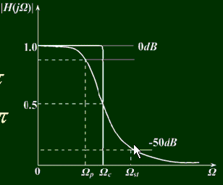
2 利用窗函数法设计FIR滤波器——例子2
2、设计一个线性相位FIR低通滤波器，

Slide 72
2 利用窗函数法设计FIR滤波器——例子2

Slide 73
2 利用窗函数法设计FIR滤波器——例子2

Slide 74
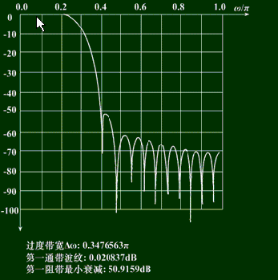
2 利用窗函数法设计FIR滤波器——例子2

Slide 75
2 利用窗函数法设计FIR滤波器——低通

Slide 76
2 利用窗函数法设计FIR滤波器——高通

Slide 77
2 利用窗函数法设计FIR滤波器——带通

Slide 78
2 利用窗函数法设计FIR滤波器——带阻

Slide 79
课堂练习
1、下列关于IIR和FIR滤波器的说法中错误的是（ ）
A. 从性能上来说，IIR滤波器系统函数的极点可位于单位圆内的任何地方，因此零点和极点相结合，可用较低的阶数获得较高的选择性，所用的存储单元少，计算量小，所以经济高效。
B. IIR滤波器可以得到严格的线性相位。
C. 对于同样的滤波器设计指标，FIR滤波器所要求的阶数一般比IIR滤波器高。
D. IIR滤波器必须采用递归结构，极点位置必须在单位圆内，否则系统将不稳定。
B

Slide 80
课堂练习
2、下列关于FIR滤波器的说法中正确的是（ ）
A. FIR滤波器容易设计成线性相位特性
B. FIR滤波器的脉冲响应长度是无限的
C. FIR滤波器可以利用模拟滤波器进行间接法设计
D. 对于相同的幅频特性要求，用FIR滤波器实现要比用IIR滤波器实现阶数低
A

Slide 81
课堂练习
3、若FIR数字滤波器满足：
h(n)=h(N-1-n)，N为奇数，
则该类滤波器可以实现（ ）滤波器。
A．低通、高通、带通、带阻
B. 带通
C．低通、带通
D. 高通、带通
A

Slide 82
作业
习题与上机题
1、2、7、9，13,17

Slide 83
第七章 有限脉冲响应数字滤波器的设计
7.1 线性相位FIR数字滤波器的条件和特点
7.2 利用窗函数法设计FIR滤波器
7.3 利用频率采样法设计FIR滤波器
7.4 IIR和FIR数字滤波器的比较

Slide 84
利用频率采样法设计FIR滤波器
窗函数设计法是从时域出发
理想滤波器
无限长
加窗
理想滤波器
有限点采样
有限点h(n)
频率采样法是从频域出发

Slide 85
利用频率采样法设计FIR滤波器
1、频率采样法设计FIR滤波器的基本思想
设待设计的滤波器的传输函数用H_{d}(e^{jω})表示，对它在ω=0到2π之间等间隔采样N点，得到H_{d}(k)，
再对N点Hd(k)进行IDFT，得到h(n)，

Slide 86
利用频率采样法设计FIR滤波器
1、频率采样法设计FIR滤波器的基本思想
h(n)作为所设计的滤波器的单位取样响应，其系统函数H(z)为
H(z)还可以用频率域采样理论表示：

Slide 87
3、利用频率采样法设计FIR滤波器
2、用频率采样法设计线性相位滤波器的条件
FIR滤波器具有线性相位的条件是h(n)是实序列，且满足h(n)=h(N-n-1)，在此基础上我们推导出其传输函数应满足的条件是：
奇数
偶数

Slide 88
3、利用频率采样法设计FIR滤波器
2、用频率采样法设计线性相位滤波器的条件
在ω=0~2π之间等间隔采样N点，
将ω=ω_{k}代入上四式中，并写成k的函数：
奇数
偶数

Slide 89
3、利用频率采样法设计FIR滤波器
2、用频率采样法设计线性相位滤波器的条件
设用理想低通作为希望设计的滤波器，截止频率为ω_{c}，采样点数N，H_{g}(k)和θ(k)用下面公式计算：
N=奇数时，

Slide 90
3、利用频率采样法设计FIR滤波器
2、用频率采样法设计线性相位滤波器的条件
N=偶数时，需满足

Slide 91
3、利用频率采样法设计FIR滤波器
3、逼近误差及其改进措施
待设计的理想滤波器为H_{d}(e^{jω}),对应的单位取样响应h_{d}(n)为无限长
则由频率域采样定理知道，在频域0~2π之间等间隔采样N点，利用IDFT得到的h(n)应是h_{d}(n)以N为周期，周期性延拓乘以R_{N}(ω)，即
h(n)存在混叠而失真。N越大，混叠越小，设计出的滤波器越逼近H_{d}(e^{jω})
——这是时域分析的观点

Slide 92
3、利用频率采样法设计FIR滤波器
从频域来看：
由采样定理表明，频率域等间隔采样H(k)，经过IDFT得到h(n)，其Z变换H(z)和H(k)的关系为
上式为频域内插表达式，对于理想H_{d}(e^{jw}),有限长度的求和结果H(e^{jw}) 很难有效逼近H_{d}(e^{jw})，存在吉布斯效应

Slide 93
3、利用频率采样法设计FIR滤波器

Slide 94
3、利用频率采样法设计FIR滤波器
从公式和图均可刊出:
在采样频点wk=2πk/N，H(ejwk)=H(k)
在采样点之间，H(e^{jw})由N项 之和形成，存在误差。
频域幅度特性曲线的间断点处形成过渡带；
通带与阻带产生纹波，不能满足阻带衰减要求
增加N（15和75）可以降低过度带，但很难降低纹波幅度；
增加N可以降低过度带，但很难降低纹波幅度；
可见，直接对理想滤波器的频率响应采样的方法不能满足对阻带衰减要求。

Slide 95
3、利用频率采样法设计FIR滤波器
不同采样点数

Slide 96
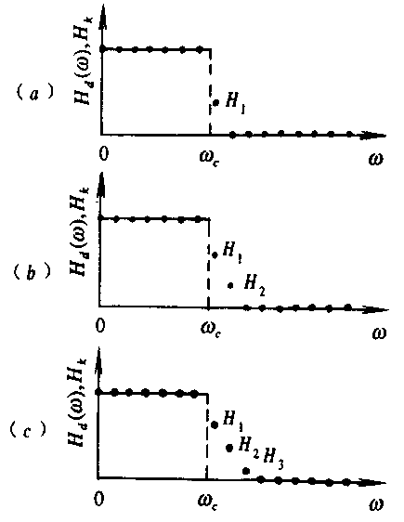
3、利用频率采样法设计FIR滤波器
解决方案：
借鉴窗函数设计法中增加过渡带宽度来换取阻带衰减的增加
具体来说：
在间断点内插一个或多个过度采样点，使不连续点变成缓慢过渡带，可以有效增加阻带衰减。
插值点数 | 1 | 2 | 3
阻带衰减(dB) | 44-54 | 65-75 | 85-95

Slide 97
3、利用频率采样法设计FIR滤波器
4． 频率采样法设计步骤
（1） 根据阻带最小衰减α _{s}选择过渡带采样点的个数m（2） 确定过渡带宽度Bt，估算频域采样点数（即滤波器长度）N。
如果增加m个过渡带采样点，则过渡带宽度近似变成(m+1)2π/N。
当N确定时，m越大，过渡带越宽。如果给定过渡带宽度B_{t}，则要求(m+1)2π/N≤B_{t} ，滤波器长度N必须满足如下估算公式:

Slide 98
（3） 构造一个希望逼近的频率响应函数:

（4） 按照（7.3.1）式进行频域采样:
并加入过渡带采样。过渡带采样值可以设置为经验值，或用累试法确定，也可以采用优化算法估算。

Slide 99
3、利用频率采样法设计FIR滤波器
（5） 对H(k)进行N点IDFT，得到第一类线性相位FIR数字滤波器的单位脉冲响应：
（6） 检验设计结果。如果阻带最小衰减未达到指标要求，则要改变过渡带采样值，直到满足指标要求为止。如果滤波器边界频率未达到指标要求，则要微调H_{dg}(ω)的边界频率。 

Slide 100
第七章 有限脉冲响应数字滤波器的设计
7.1 线性相位FIR数字滤波器的条件和特点
7.2 利用窗函数法设计FIR滤波器
7.3 利用频率采样法设计FIR滤波器
7.4 IIR和FIR数字滤波器的比较

Slide 101
4、IIR和FIR数字滤波器的比较
IIR | FIR
h(n)无限长 | h(n)有限长
极点位于z平面任意位置 | 极点固定在原点
滤波器阶次低 | 滤波器阶次高得多
非线性相位 | 可严格的线性相位
递归结构 | 非递归结构
不能用FFT计算 | 可用FFT计算
可用模拟滤波器设计 | 设计借助于计算机
用于设计规格化的选频滤波器 （固定式的滤波器） | 可设计各种幅频特性和相频特性的滤波器（灵活）

Slide 102
谢谢！

